Slide 2
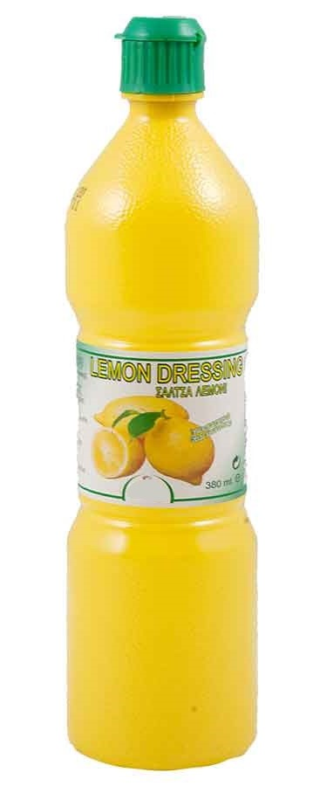
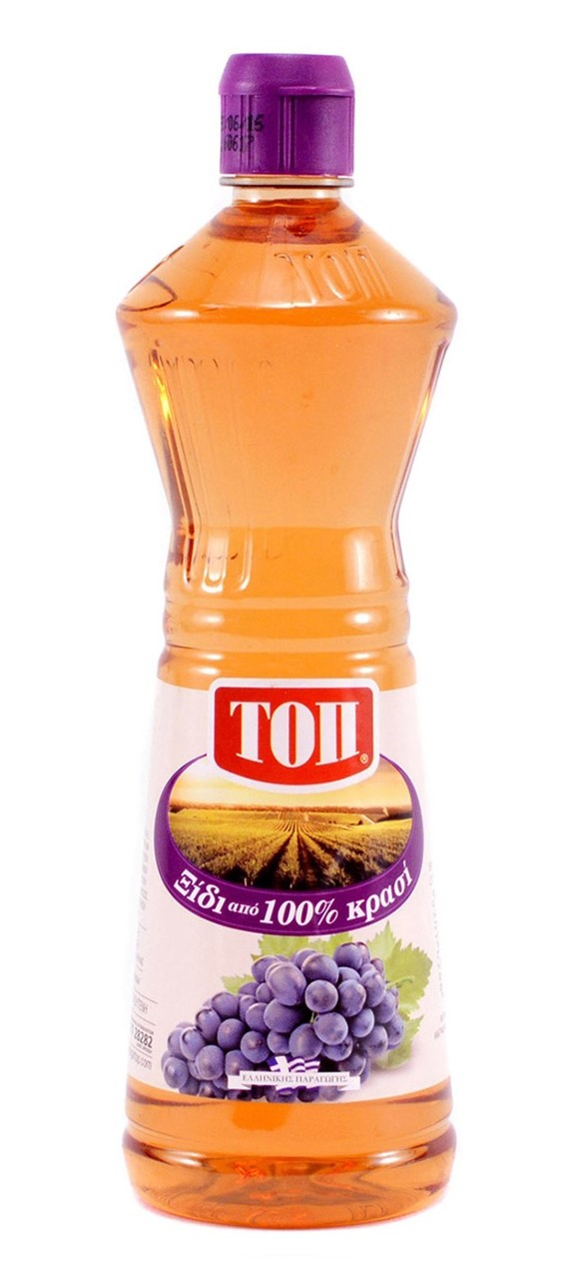
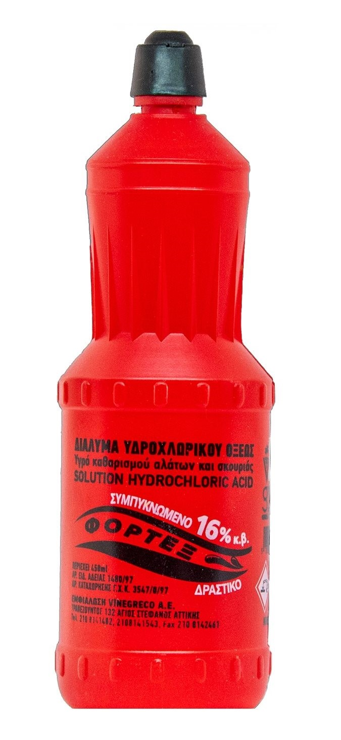
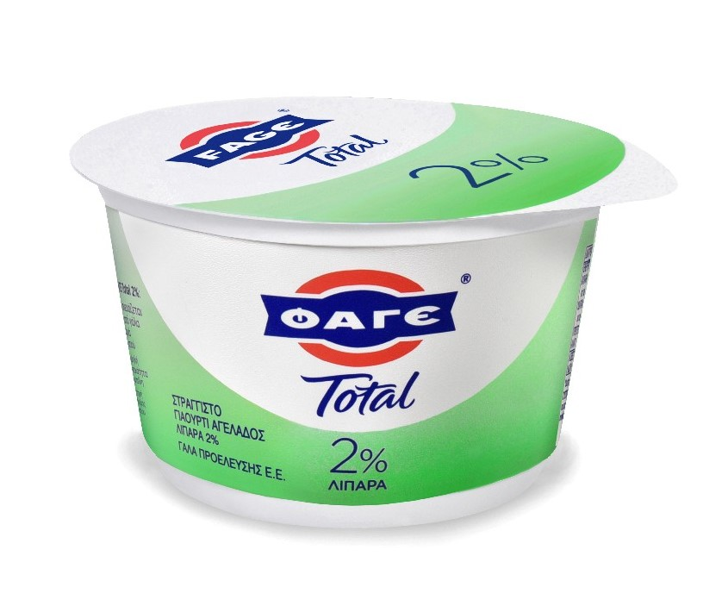
Οι ουσίες που τα διαλύματά τους σε νερό έχουν ξινή γεύση ονομάζονται οξέα
Κιτρικό οξύ
Οξικό οξύ
Έχει ξινή γεύση
Έχουν ξινή γεύση
Υδροχλωρικό οξύ
Γαλακτικό οξύ
Προσοχή το υδροχλωρικό οξύ είναι επικίνδυνο

Slide 3
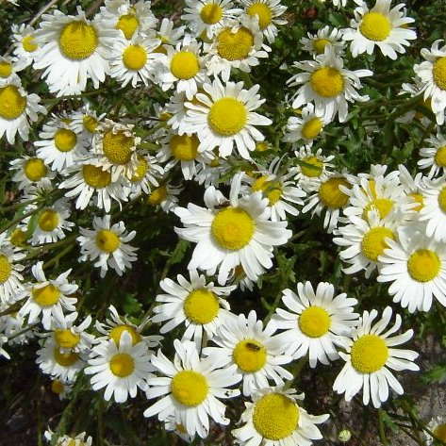
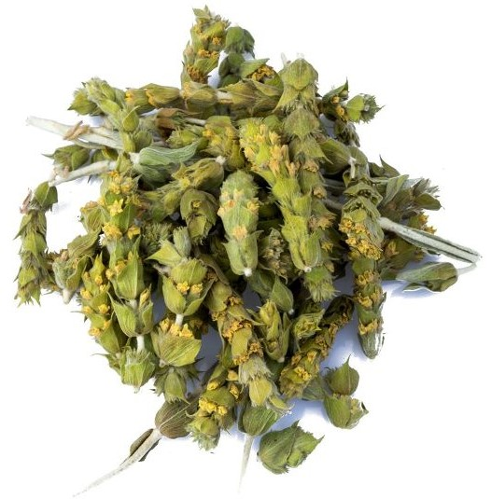
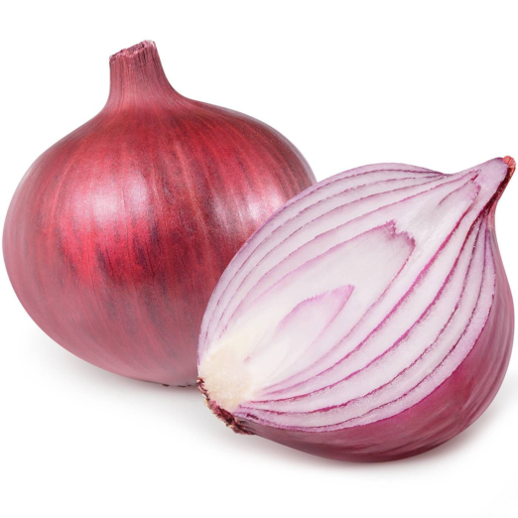
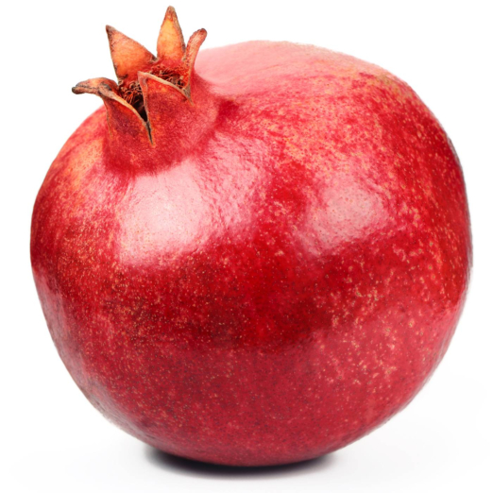
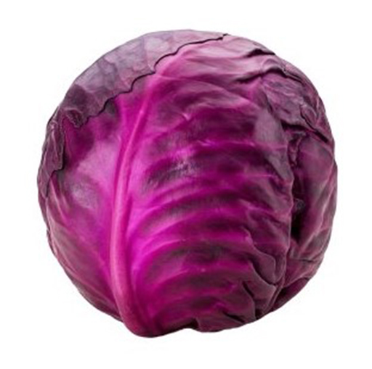
Εκχυλίσματα διαφόρων φυτών
Δείκτες
δείκτης
Οξύ
Ο χρωματισμός
του δείκτη
αλλάζει
Εκχύλισμα κόκκινου λάχανου
Διάλυμα υδροχλωρίου

Slide 4
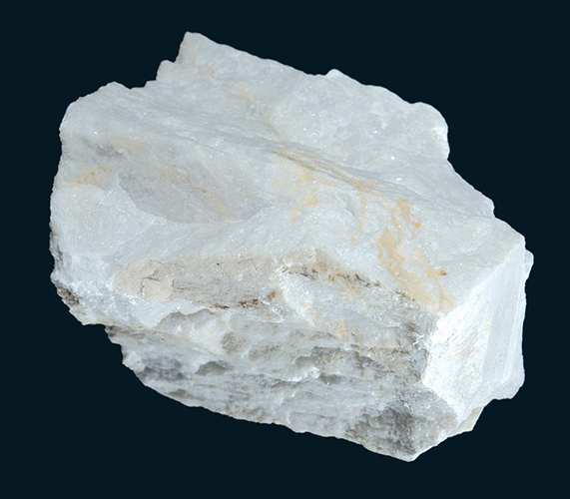
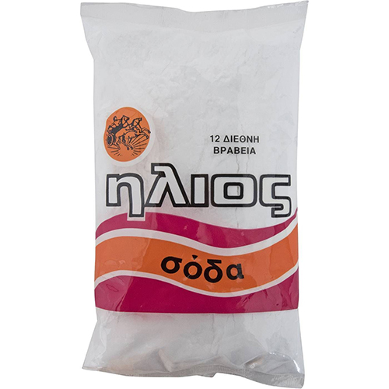
Ανθρακικό ασβέστιο
Ανθρακικό νάτριο
Ανθρακικά άλατα
Ανθρακικό άλας
Οξύ
Διοξείδιο του άνθρακα
CO₂
Κόκοι μαρμάρου
Διάλυμα υδροχλωρίου
Μάρμαρο
Οξύ
CO₂
Μαγειρική σόδα
Οξύ
CO₂

Slide 5
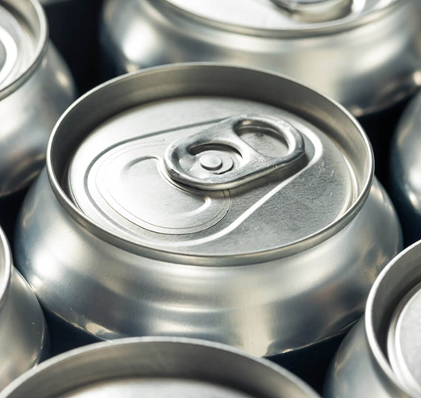
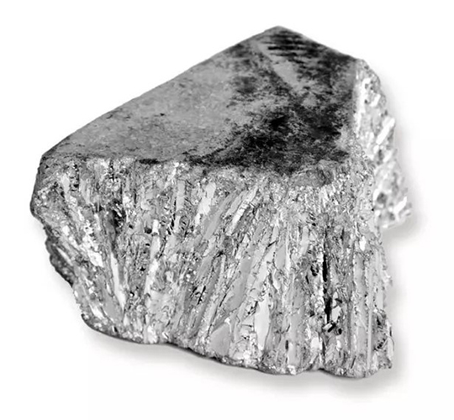
Αλουμίνιο
Ψευδάργυρος
Μέταλλα
Μέταλλο
Οξύ
Υδρογόνο
Η₂
Ρινίσματα ψευδαργύρου
Διάλυμα υδροχλωρίου
Ψευδάργυρος
Οξύ
Η₂
Αλουμίνιο
Οξύ
Η₂

Slide 6
Όλα τα προηγούμενα χαρακτηριστικά (ιδιότητες ) που εξετάσαμε και είναι κοινά σε όλα τα διαλύματα των οξέων ονομάζονται όξινος χαρακτήρας
1
Έχουν ξινή γεύση
2
Μεταβάλλουν το χρώμα των δεικτών
3
Αντιδρούν με πολλά μέταλλα και παράγεται αέριο υδρογόνο
4
Αντιδρούν με ανθρακικά άλατα και παράγεται αέριο διοξείδιο του άνθρακα
Τα διαλύματα όλων των οξέων περιέχουν κατιόντα υδρογόνου ( Η⁺ )
Η⁺
Οξινος Χαρακτήρας
Οξύ | Διάλυμα οξέος κατιόν ανιόν | Aνιόν
Υδροχλώριο | HCl → H⁺ + Cl⁻ | Ιόν χλωρίου
Θειικό οξύ | H₂SO₄ → 2H⁺ + SO₄²⁻ | Θειικό ιόν
Νιτρικό οξύ | HNO₃ → H⁺ + NO₃⁻ | Νιτρικό ιόν
Οξικό οξύ | CH₃COOH → H⁺ + CH₃COO⁻ | Οξικό ιόν
Οξέα είναι οι ενώσεις που όταν διαλυθούν στο νερό δίνουν κατιόντα υδρογόνου

Slide 7
Όσο περισσότερα κατιόντα υδρογόνου (Η⁺) υπάρχουν σε ορισμένο όγκο ενός διαλύματος, τόσο πιο όξινο είναι
Ποσότητα σε συγκεκριμένο όγκο
Περιεκτικότητα διαλύματος οξέως σε ιόντα Η⁺
Πόσο όξινο είναι ένα διάλυμα οξέως
Οξύτητα
μέτρο
Κλίμακα pH
Περισσότερα Η⁺
Αύξηση της οξύτητας
0 ≤ pH οξέος < 7
Αν pH = 0 διάλυμα απόλυτα όξινο
μικρότερο pH
Ελάττωση του pH
Μέτρηση pH
Αν pH = 7 διάλυμα χωρίς οξύτητα
Με πεχάμετρο
Με πεχαμετρικό χαρτί
Ακριβής μέτρηση
Χρησιμοποιείται χρωματολόγιο και είναι μη ακριβής μέτρηση

Slide 8
ΣΤΟ ΝΕΡΟ
Το καθαρό νερό, περιέχει πάντοτε ένα μικρό αριθμό κατιόντων υδρογόνου (Η⁺)
H₂O_{(l)} → H⁺_{(aq)} + OH⁻_{(aq)}
αριθμός ιόντων H⁺
αριθμός ιόντων OH⁻
ανιόντα υδροξειδίου
pH_{νερού} = 7
Τα διαλύματα με pH = 7 ονομάζονται ουδέτερα
το pH μειώνεται
η οξύτητα αυξάνεται
το pH αυξάνεται
η οξύτητα μειώνεται

Slide 9
pH > 2
pH > 5
pH = 2
HCl
pH = 5
HCl
pH < 2
pH < 5
αραίωση
πύκνωση
ΣΕ ΕΝΑ ΟΞΙΝΟ ΔΙΑΛΥΜΑ
αριθμός ιόντων H⁺
αριθμός ιόντων OH⁻
Προσθήκη νερού
αραίωση
λιγότερα ιόντα H⁺ ανά μονάδα όγκου
αύξηση pH
Εξάτμιση νερού
πύκνωση
Περισσότερα ιόντα H⁺ ανά μονάδα όγκου
μείωση pH
Με προσθήκη νερού ένα όξινο διάλυμα θα παραμένει πάντα όξινο

